Slide 1
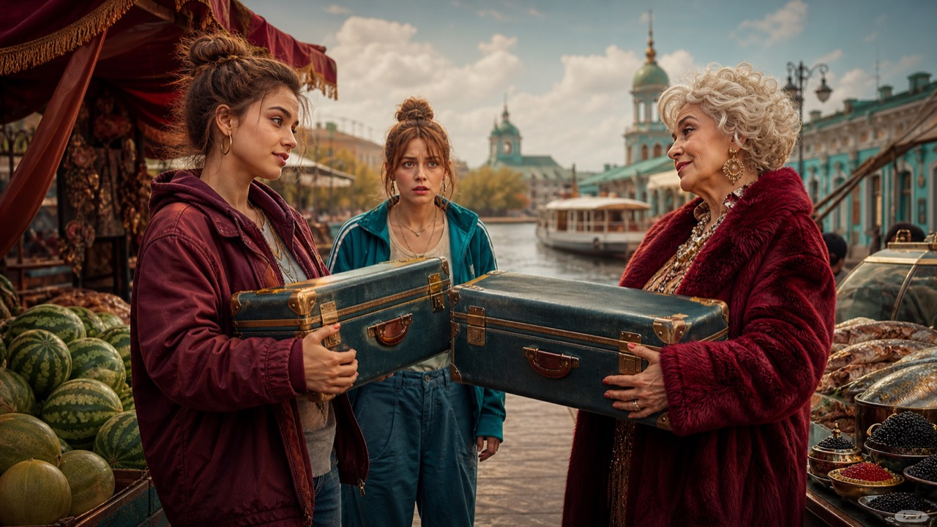
КОММЕРЧЕСКОЕ ДОСЬЕ ПРОЕКТА
ПРОСТРАНСТВО МЕДИА
Семейный контрабандист
Икра поддельная. Проблемы настоящие.
Мини-сериал · криминальная комедия · 4 × 44 минуты
FLIGHT 004 · СЕМЕЙНЫЙ КОНТРАБАНДИСТ
01
Notes:
[Sources]
- Project facts: app/projects/project-cases.json
- Visual: /assets/projects/family-smuggler.png

Slide 2
МИР ПРОЕКТА
История даёт бренду
не показ, а роль.
Студентка узнаёт, что её бабушка была легендой астраханского подполья, и пытается сорвать её последнее дело, подменив деликатес подделкой.
01
Мини-сериал · криминальная комедия
02
4 × 44 минуты
03
16+
04
18–54 · зрители ярких семейных комедий
FLIGHT 004 · СЕМЕЙНЫЙ КОНТРАБАНДИСТ
02
Notes:
[Sources]
- Project facts and copy: app/projects/project-cases.json
- Visual: /assets/projects/family-smuggler.png

Slide 3
КОММЕРЧЕСКИЙ ИНВЕНТАРЬ
01
Гастрономия и деликатесы
Открываем категории,
а не продаём кадры.
Икра как драматургический объект
02
Мода и аксессуары
Новая и старая школа
Каждое окно уже связано со сценой и драматургической функцией. Конкретный бренд проходит проверку категории и конфликта интересов.
03
Банк и финтех
Легализация семейного бизнеса
04
Сумки, багаж и travel
Чемодан как герой погони
FLIGHT 004 · СЕМЕЙНЫЙ КОНТРАБАНДИСТ
03
Notes:
[Sources]
- Integration inventory: app/projects/project-cases.json

Slide 4
ПРОИЗВОДСТВЕННЫЙ МАРШРУТ
Интеграция проектируется
до съёмочного дня.
01
Категорийный fit
Проверяем конфликт брендов, возрастной рейтинг и территорию показа.
02
Сценарная функция
Фиксируем действие продукта, реплику, локацию или повторяемый ритуал.
03
Production gate
Согласуем права, реквизит, интерфейсы, ограничения и план съёмки.
04
Campaign extension
Собираем экранные ассеты, PR, backstage и digital-продолжение.
FLIGHT 004 · СЕМЕЙНЫЙ КОНТРАБАНДИСТ
04
Notes:
[Sources]
- Production model: project dossier and app/integrations/catalog.ts

Slide 5
CAMPAIGN SURFACE
Одна сцена создаёт
несколько точек контакта.
Базовая коммерческая поверхность проекта
01
Сцена в проекте
02
Функция в сюжете
03
Ключевые кадры
04
Backstage
05
Премьерный контур
06
Digital cut-downs
FLIGHT 004 · СЕМЕЙНЫЙ КОНТРАБАНДИСТ
05
Notes:
[Sources]
- Commercial surface: project dossier and app/integrations/catalog.ts

Slide 6
СЛЕДУЮЩИЙ ШАГ
Что фиксируем перед персонализацией
Войти
в историю.
01
приоритетную категорию бренда
02
подходящую сцену и формат участия
03
территорию и набор прав
Семейный контрабандист
04
состав персональной версии предложения
Бюджет рассчитывается после выбора сцен, территории, прав и объёма кампании.
prostranstvomedia.ru
FLIGHT 004 · СЕМЕЙНЫЙ КОНТРАБАНДИСТ
06
Notes:
[Sources]
- Next-step framework: Prostranstvo Media commercial process
- No price or guaranteed result is inferred

